Slide 1

Vorstellung Funktion und Schnittstellen
Team „User Experience“
Florian Blessing, Lisa Böhler, Markus Götz, Jan Habersetzer, Wendelin Herrmann

Slide 2
AGENDA
Einordnung ins Gesamtsystem
Beschreibung der Dienste
Beschreibung der Schnittstellen

Slide 3
Einordnung ins Gesamtsystem

Slide 4
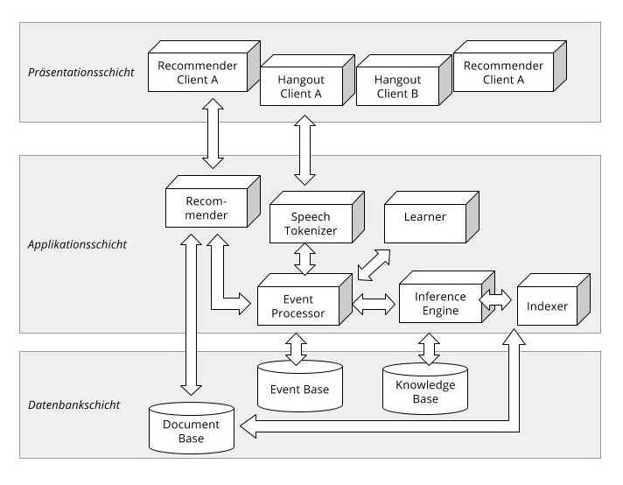
Rolle im Gesamtsystem
Abb. 1: Grobarchitektur des Zielsystems (Rathke und Thies 2017)
Notes:
Einzige Komponente in Präsentationsschicht
Bei dieser Abbildung Rolle beider Clients, da Ton über uns laufen muss
Gesamte Kommunikation der Applikationsschicht mit dem Nutzer muss unumgänglich über uns gehen

Slide 5
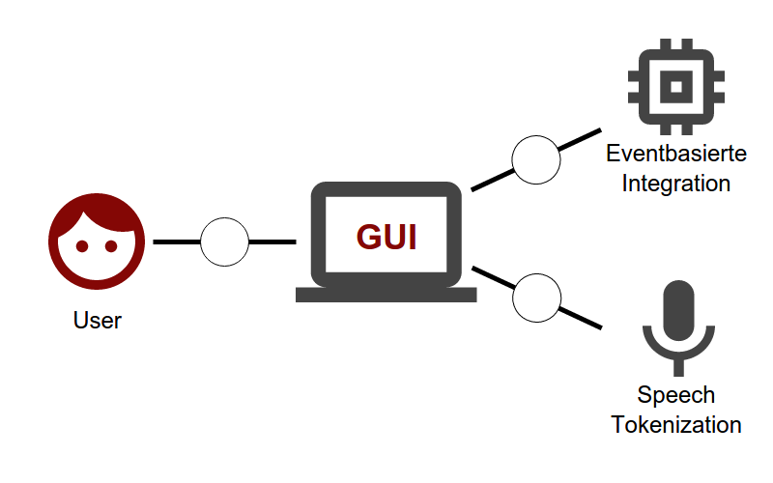
Arten der Kommunikation

Slide 6
Beschreibung der Dienste

Slide 7
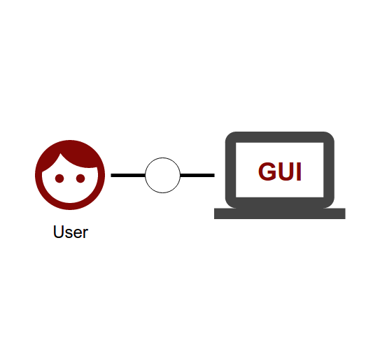
Dienste gegenüber dem User
Zugriff auf das System
Identifizierung am System
Darstellung und Auswahlmöglichkeit von Vorschlägen

Slide 8
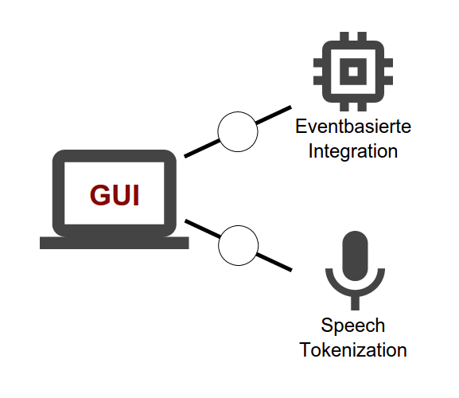
Dienste gegenüber dem Gesamtsystem
Visuelle Aufbereitung der Vorschläge
Erfassung des Userverhaltens
Erfassung der Userdaten
Initialisierung des Tonabgreifens durch den Speech Tokenizer

Slide 9
Beschreibung der Schnittstellen

Slide 10
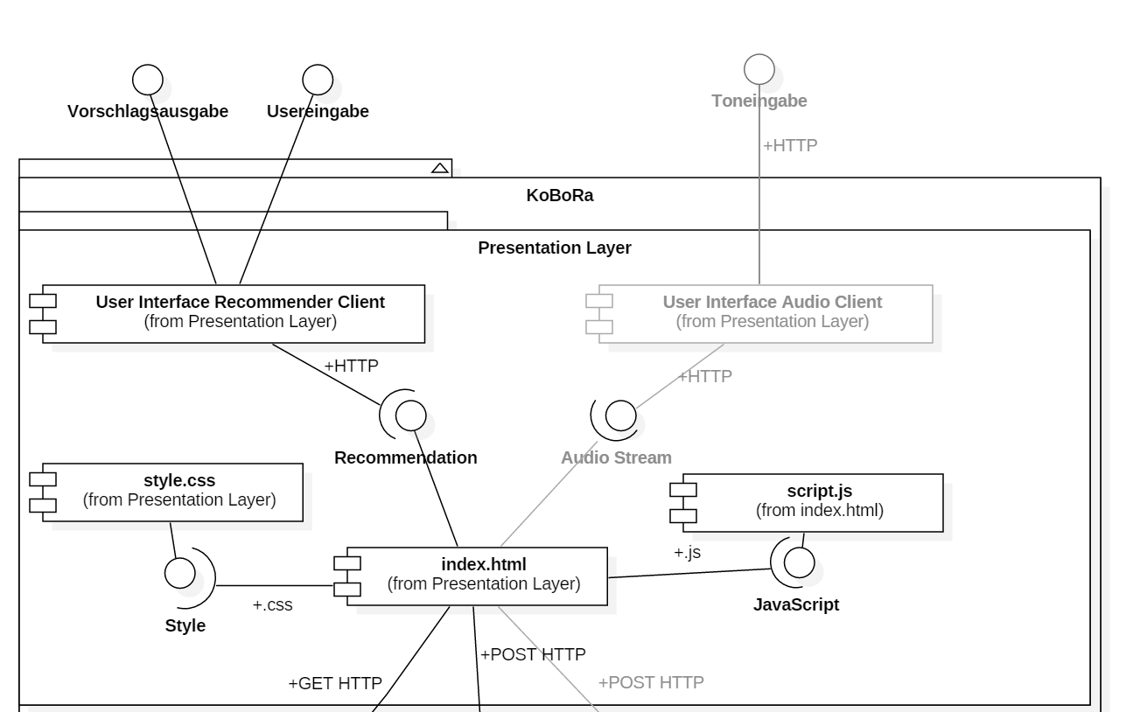
Komponenten der User Experience (1/2)

Slide 11
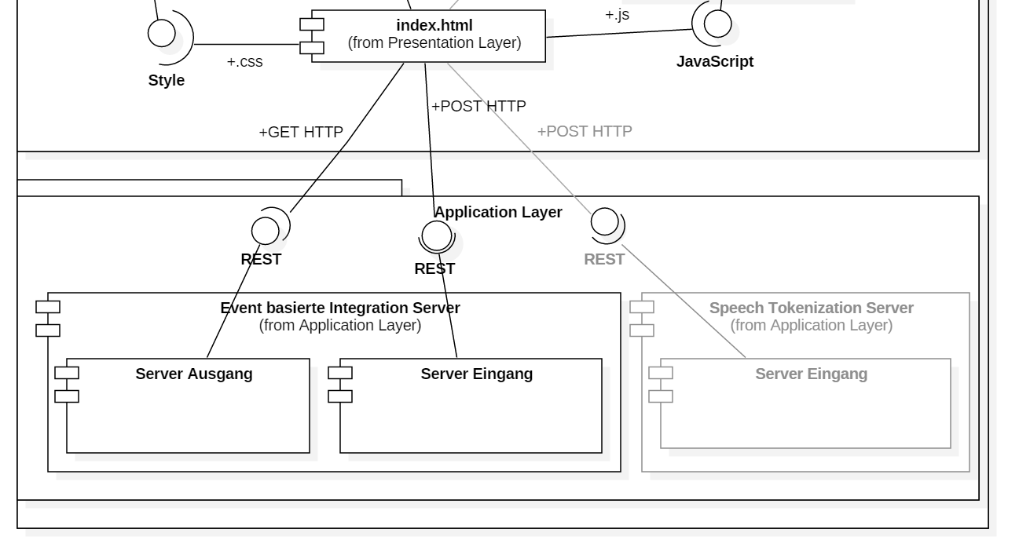
Komponenten der User Experience (2/2)

Slide 12
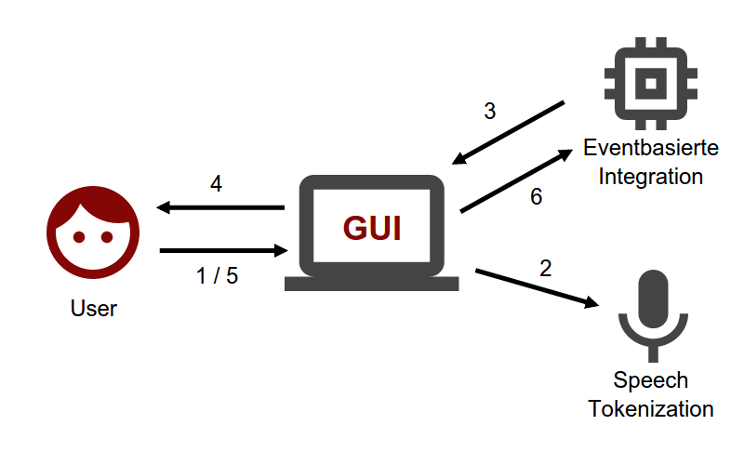
Übersicht Anwendungsfälle

Slide 13
Anwendungsfall 1
Schnittstellenspezifikation
Datentyp | HTML
Protokoll | HTTP
Art der Schnittstelle | User Interface
Übergebene Informationen | User ID

Slide 14
Anwendungsfall 2
Schnittstellenspezifikation
Datentyp | JSON
Protokoll | HTTP
Art der Schnittstelle | REST
Übergebene Informationen | API Key User ID

Slide 15
Anwendungsfall 3
Schnittstellenspezifikation
Datentyp | JSON
Protokoll | HTTP
Art der Schnittstelle | REST
Übergebene Informationen | Dokumenten-ID Name Dateityp Datum und Uhrzeit Priorität Link

Slide 16
Anwendungsfall 4
Schnittstellenspezifikation
Datentyp | HTML
Protokoll | HTTP
Art der Schnittstelle | User Interface
Übergebene Informationen | Name Dateityp Priorität Link

Slide 17
Anwendungsfall 5
Schnittstellenspezifikation
Datentyp | JSON
Protokoll | HTTP
Art der Schnittstelle | User Interface
Übergebene Informationen | Dokumenten-ID der ausgewählten Vorschläge

Slide 18
Anwendungsfall 6
Schnittstellenspezifikation
Datentyp | JSON
Protokoll | HTTP
Art der Schnittstelle | REST
Übergebene Informationen | Dokumenten-ID der ausgewählten Vorschläge

Slide 19
VIELEN DANK!
Team „User Experience“
Florian Blessing, Lisa Böhler, Markus Götz, Jan Habersetzer, Wendelin Herrmann
Notes:
Anmerkung: Hier vielleicht nochmal Grafiken der gewählten Lösungen einfügen, damit Grafik reinkommt?

